Slide 1

Insults, infarkts- atpazīšanas pazīmes un profilakse
Projekts: “Veselības veicināšanas un slimību profilakses pasākumi Gulbenes novadā”
Projektu īsteno: Gulbenes novada dome
Projekta numurs: 9.2.4.2/16/I/004
Projekta mērķis ir uzlabot pieejamību veselības veicināšanas un slimību profilakses pakalpojumiem
Gulbenes novada iedzīvotājiem, jo īpaši teritoriālās, nabadzības un sociālās atstumtības riskam pakļautajiem iedzīvotājiem,
īstenojot vietēja mēroga pasākumus laika periodā no 2017. līdz 2019. gadam.
Notes:
1

Slide 2
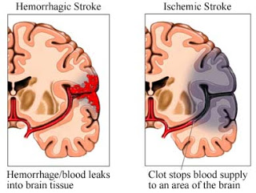
Kas ir insults?
Visbiežākais (60 – 70%) veids ir smadzeņu infarkts – pēkšņs smadzeņu bojājums, kas saistīts ar nosprostojumu smadzeņu asinsvadā.
Otrs insulta veids ir saistīts ar smadzeņu asinsvada plīsumu un asins izplūdumu smadzenēs vai starp smadzeņu apvalkiem
Insults. Tas jāzina katram. G. Eniņa 2008.g

Slide 3
Tranzitora išēmiska lēkme
Insulta pazīmes dažreiz izzūd diennakts laikā.
Iemesli līdzīgi kā smadzeņu infarktam.
TIL uzskatāma par svarīgu brīdinājumu tam, ka pastāv nopietns smadzeņu infarkta risks (trešdaļai cilvēku attīstās), jāveic specializēta izmeklēšana un ārstēšana.
G.Eniņa Insults. Tas jāzina katram. 2008.g
Notes:
3

Slide 4
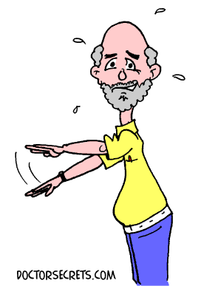
Insulta pazīmes
Vienas ķermeņa puses vājums- nespēks rokā, kājā, šķībs mutes kaktiņš.
Retāk nespēks vienā loceklī, kā arī var būt abpusējs locekļu vājums.
Notirpums, nejutīgums vienā ķermeņa pusē.
Pēkšņi kustību koordinācijas, līdzsvara traucējumi, kas var kombinēties ar reiboni, vemšanu.
G.Eniņa Insults. Tas jāzina katram. 2008.g
Notes:
4

Slide 5
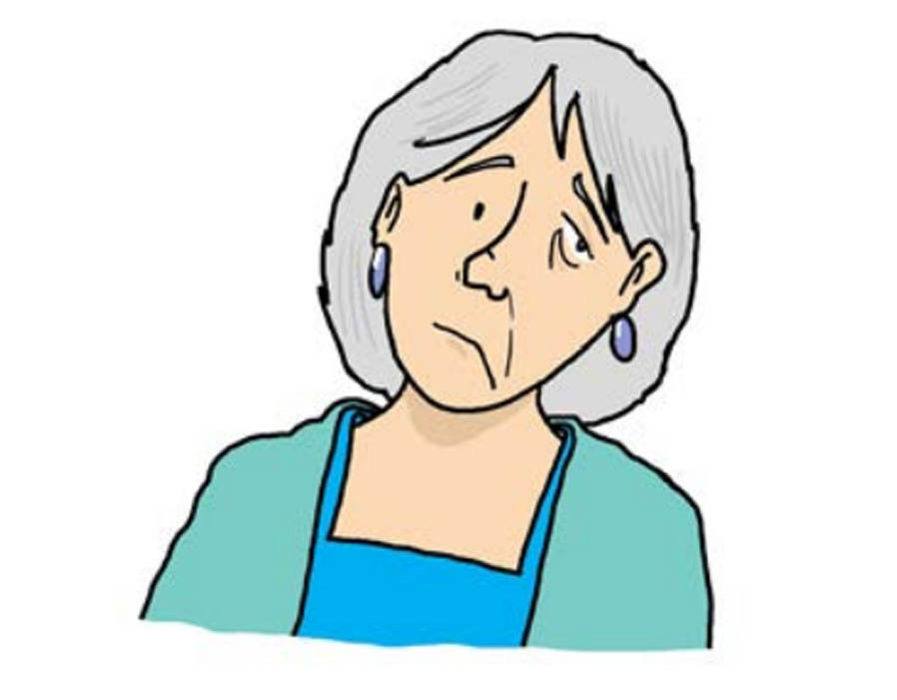
Insulta pazīmes
Valodas traucējumi, kas var izpausties kā nespēja runāt, bet neietekmē spēju saprast citu teikto.
Var būt arī nespēja saprotami izteikties un saprast citu teikto.
Pēkšņi rīšanas traucējumi.
Retāka izpausme ir pēkšņas stipras galvassāpes, apziņas traucējumi, sevišķi, ja ir asins izplūdums smadzenēs vai starp smadzeņu apvalkiem
Notes:
5

Slide 6
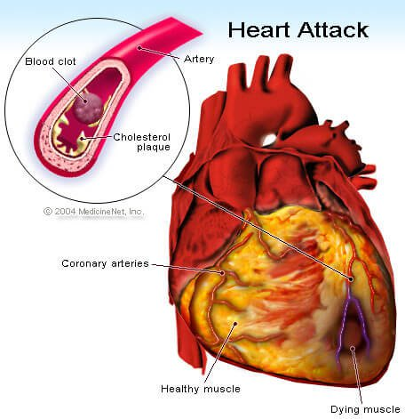
Kas ir infarkts?
Sirds artērijas nosprostojums, piemēram, ar trombu.
Izveidojas sirds muskuļa bojājums jeb miokarda infarkts.
Smagums ir atkarīgs no nekrozes plašuma (nekroze – sirds muskuļa atmiršana sirds asins apgādes traucējumu dēļ).
Jo mazāks ir cietušais asinsvads, jo mazāks ir audu bojājums

Slide 7
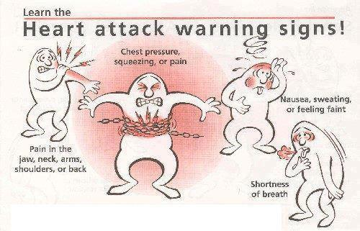
Infarkta pazīmes
Stipras mokošas dedzinošas, plēsošas, žņaudzošas sāpes krūšu kurvī, kas ilgst vismaz 20 minūtes.
Elpas trūkums, smakšanas sajūta.
Iespējamas arī sāpes pakrūtē, plecos, kreisajā rokā, apakšžoklī.
Klīniskā medicīna prof. A.Lejnieka redakcijā
2010.g. 245.lpp

Slide 8
Stenokardijas pazīmes
Smaguma sajūta krūtīs, žņaugšanas, spiediena sajūta pakrūtē, dedzināšanas, smakšanas sajūta
Īslaicīga, ilgst mazāk par 5 min.
Aiz krūšu kaula vai pa kreisi
Pāriet miera stāvoklī vai pēc nitroglicerīna
Provocē emocionāla vai fiziska slodze
Pēc bagātīgas maltītes, agri no rīta vai izejot ārpus mājas. Laika gaitā stenokardijai ir tendence kļūt biežākai un simptomiem – smagākiem

Slide 9
Insulta riska faktori
Neietekmējamie:
  Vecums
  Iepriekš pārciests insults vai sirdslēkme
  Dzimums (vīriešiem insulta risks ir lielāks nekā sievietēm)
  Insults ģimenes anamnēzē
Notes:
9

Slide 10
Insulta riska faktori
Ietekmējamie:
  Augsts asinsspiediens
  Paaugstināts holesterīna līmenis asinīs
  Nepietiekami koriģēts cukura diabēts
  Sirds un/vai asinsvadu slimība, sevišķi – neritmiska sirdsdarbība
  Nepietiekama fiziska aktivitāte
  Liekais ķermeņa svars
  Smēķēšana
  Narkotiku lietošana
  Pārmērīga alkohola lietošana
  Dažas asins slimības
Notes:
10

Slide 11
Infarkta riska faktori
Paaugstināts asinsspiediens
Paātrināts pulss
Izmainīts holesterīnu līmenis. Cilvēkam pēc miokarda infarkta kopējam holesterīna līmenim ir jābūt zem 4,5 mmol/l un ZBLH zem 1,8 mmol/l. Cilvēkam ar kādu no sirds un asinsvadu slimībām ZBLH līmenim ir jābūt zem 1,8 mmol/l.
Liekais svars
Palielināts glikozes līmenis
Labākais veids, kā pasargāt sevi no infarkta nākotnē, ir mainīt savu dzīvesveidu atbilstoši ārsta norādījumiem un lietot izrakstītās zāles.

Slide 12
Kāpēc insults skar jaunus ?
Stresu parasti min pirmo, bet tas ir tikai viens no faktoriem.
Piemēram, pastāvīgs stress visbiežāk ir jaunam, strādājošam vīrietim. Stresu parasti dzēš ar cigaretēm un alkoholu un jebkuru attālumu veic ar auto. Dzer enerģijas dzērienus, cenšas paģiras no rīta izdzīt ar skriešanu.

Slide 13
Atkārtota insulta riska faktori
Pētījums* par cilvēku ieradumiem pēc infarkta liecina, ka 12,2% pacientu, kuri pirms infarkta smēķējuši, to tupina darīt arī pēc notikuma,
Vairāk nekā 40% cilvēku pēc infarkta ir ar aptaukošanos un/vai paaugstinātu asinsspiedienu un vairāk nekā 50% ir paaugstināts holesterīna līmenis
* Saskaņā ar Euroaspire IV – 24 Eiropas valsīs veikto apsekojumu par pacientu dzīvesveidu un pielietoto ārstēšanu 2 gadu laikā pēc miokarda infarkta vai cita kardiovaskulāra notikuma.

Slide 14
Paaugstināts asinsspiediens
Arteriālā hipertensija ir visnozīmīgākais no ietekmējamajiem insulta riska faktoriem.
AH saistība ar insulta rašanos ir pierādīta un pārliecinoša, turpretī asinsspiediena normalizācija sniedz vislielāko ieguldījumu insulta riska mazināšanā, salīdzinot ar pārējām profilakses metodēm.
AH ir 45,8% Latvijas populācijas, tās izplatībai ir tendence palielināties. Asinsspiediena normalizēšana insulta biežumu samazina par 35-40%.
AH terapija jāturpina visu mūžu.
Išēmisku notikumu profilakse un smadzeņu darbības uzlabošana
Jurjāns K., Jurjāne N. | Janvāris 2013Doctus.
Notes:
14

Slide 15
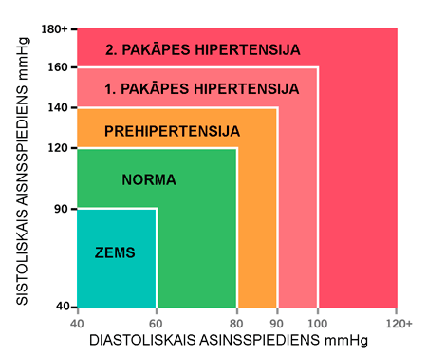

Slide 16
Dzīvesveida pārmaiņas TA pazemināšanai
Ieteikumi svarīgi gan pie paaugstināta TA profilakses, gan ja jau ir nepieciešams lietot medikamentus hipertensijas korekcijai
1. sāls ierobežošana
2. alkohola ierobežota lietošana
3. pastiprināta dārzeņu/augļu lietošana, samazināta tauku lietošana
4. svara samazināšana un uzturēšana
5. regulāra fiziskā aktivitāte
6. smēķēšanas pārtraukšana
Prof. Andrejs Kalvelis Kardioloģija.Informācijas materiāli Rīga, 2014.g, 31.lpp

Slide 17
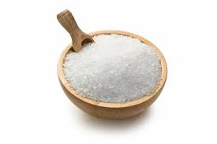
Vārāmā sāls
Galvenais nātrija avots cilvēka uzturā.
Pārmērīga sāls lietošana var ierosināt asinsspiediena paaugstināšanos un papildus slodzi nieru darbībai.
Cilvēkiem pēc 60 gadiem, dienā vēlams uzņemt ne vairāk kā 3 gramus (2/3 tējkarotes) sāls, pārējiem- 5-6g dienā
Vidēji Latvijā patērē 9-10g dienā
Sirds un virtuve I.Mintāles un A.Ērgļa redakcijā 2010.g

Slide 18
Vārāmā sāls
Lietojot mazāk sāls, labāk jūt ēdiena dabisko garšu
Lai garšas kārpiņas adaptētos, nepieciešamas 2 nedēļas
Mēģiniet uzlabot ēdiena garšu ar garšaugiem, ķiplokiem, sīpoliem, dzērveņu, cidoniju vai citronu sulu
https://www.spkc.gov.lv/lv/tavai-veselibai/veseligs-uzturs/sals-lietosana-uztura

Slide 19
Vārāmā sāls
Sāls daudzuma samazinājums pats pazemina asinsspiedienu, kā arī pastiprina hipotensīvo medikamentu darbību
Sāls uzņemšanas samazināšana ar uzturu ir nozīmīga gados vecākiem cilvēkiem, jo ar vecumu samazinās sāļu izvade no organisma
Romanova A. Ērglis A. Arteriālā hipertensija gados vecākiem cilvēkiem, Doctus 2006.09.

Slide 20
Dzīvesveida pārmaiņas TA pazemināšanai
Ieteikumi svarīgi gan pie paaugstināta TA profilakses, gan ja jau ir nepieciešams lietot medikamentus hipertensijas korekcijai
1. sāls ierobežošana
2. alkohola ierobežota lietošana
3. pastiprināta dārzeņu/augļu lietošana, samazināta tauku lietošana
4. svara samazināšana un uzturēšana
5. regulāra fiziskā aktivitāte
6. smēķēšanas pārtraukšana
Prof. Andrejs Kalvelis Kardioloģija.Informācijas materiāli Rīga, 2014.g, 31.lpp

Slide 21
Alkohols un asinsspiediens
Regulāra vidēju un lielu daudzumu alkohola lietošana veicina hipertensiju.
Ja alkoholisko dzērienu lietošanu samazina, asinsspiediens normalizējas neatkarīgi no nātrija un kālija daudzuma diētā.
Vīrieši, kam ir hipertensija, drīkst lietot ne vairāk par 30 g etilspirta dienā (viena alkohola vienība ir 150ml vīna, 250ml alus vai 50ml spirtoto dzērienu), bet sievietes — ne vairāk par 20g
Prof. Andrejs Kalvelis Kardioloģija.Informācijas materiāli Rīga, 2014.g, 32.lpp

Slide 22
Dzīvesveida pārmaiņas TA pazemināšanai
Ieteikumi svarīgi gan pie paaugstināta TA profilakses, gan ja jau ir nepieciešams lietot medikamentus hipertensijas korekcijai
1. sāls ierobežošana
2. alkohola ierobežota lietošana
3. pastiprināta dārzeņu/augļu lietošana, samazināta tauku lietošana
4. svara samazināšana un uzturēšana
5. regulāra fiziskā aktivitāte
6. smēķēšanas pārtraukšana
Prof. Andrejs Kalvelis Kardioloģija.Informācijas materiāli Rīga, 2014.g, 31.lpp

Slide 23
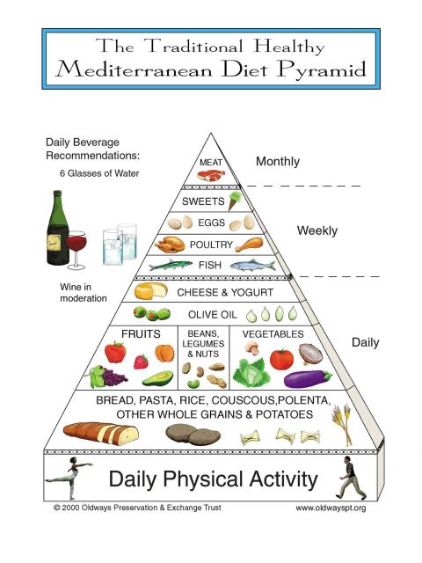
Uzturs un asinsvadu veselība
Sirds un asinsvadu veselībai tiek ieteikta vidusjūras diēta
lielas dārzeņu un augļu devas (400g dienā)
pilngraudu produkti, pupas, rieksti, sēklas
olīveļļa – kā svarīgs mononepiesātināto taukskābju avots
piena produkti ar zemu tauku saturu
zivis (vismaz 2 x/ned.)
putnu gaļa 2xned., sarkanā gaļa
olas 0 - 4 x/nedēļā

Slide 24
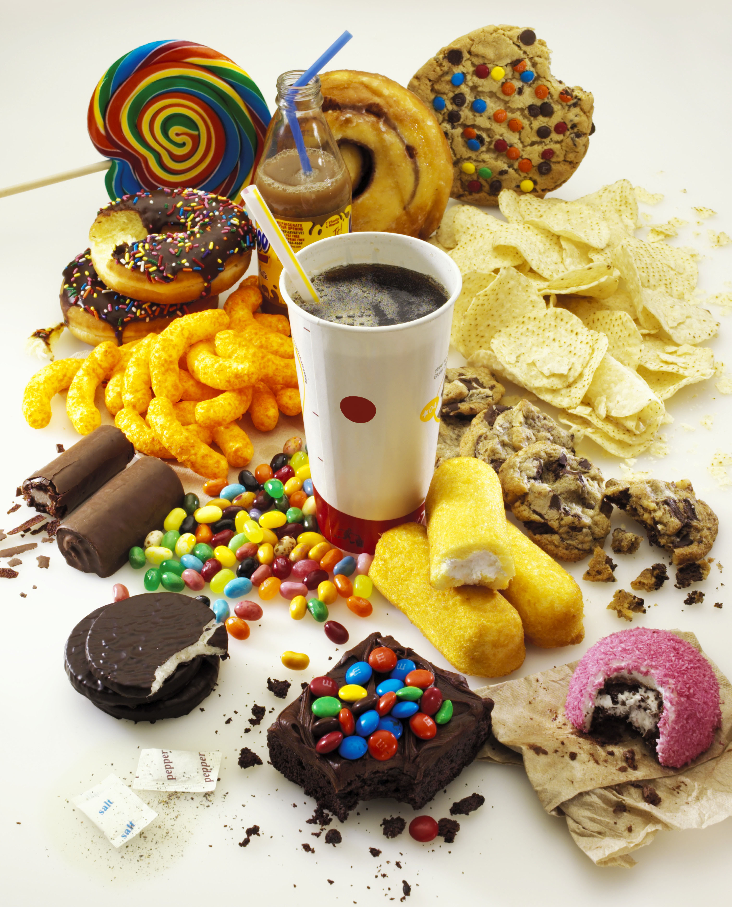
Nav ieteicams:
Visādu veidu desas
Cepti produkti
Gaļas konservi, pastētes, speķis
Trekna gaļa
Pilnpiens, sviests, salds krējums, trekns siers
Cietais margarīns
Majonēze (veikalā pirkta)
Piesātinātās eļļas – kokosriekstu, palmu
Buljona kubiņi
Konditorejas izstrādājumi (cepumi, smalkmaizītes, kūkas)
Saldinātās sulas, saldie gāzētie dzērieni

Slide 25
Ateroskleroze
Hroniska asinsvadu slimība
Izraisa taukiem līdzīgu vielu, galvenokārt holesterīna, uzkrāšanās asinsvadu sieniņās, kas ar laiku noved pie asinsvadu sašaurināšanās vai pat pilnīgas slēgšanās.
Tā var sākties jau 30–40 gadu vecumā bez manāmām pazīmēm, bet parasti rada traucējumus 50–60 gadu vecumā.
    Kardioloģija prof. Andreja Kalveļa redakcijā 2014.g. , 51.lpp.

Slide 26
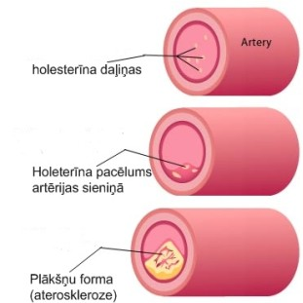
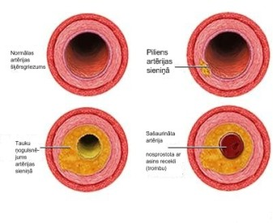
Ateroskleroze

Slide 27
Dzīvesveida pārmaiņas TA pazemināšanai
Ieteikumi svarīgi gan pie paaugstināta TA profilakses, gan ja jau ir nepieciešams lietot medikamentus hipertensijas korekcijai
1. sāls ierobežošana
2. alkohola ierobežota lietošana
3. pastiprināta dārzeņu/augļu lietošana, samazināta tauku lietošana
4. svara samazināšana un uzturēšana
5. regulāra fiziskā aktivitāte
6. smēķēšanas pārtraukšana
Prof. Andrejs Kalvelis Kardioloģija.Informācijas materiāli Rīga, 2014.g, 31.lpp

Slide 28
Ķermeņa masas samazināšana
Ķermeņa masas samazināšanas pamatā ir diēta ar ierobežotu kaloriju daudzumu un palielinātu fizisko slodzi, ko iespējams ievērot ilgstoši.
Tiek rekomendēta pakāpeniska svara samazināšana – 450-500g nedēļā.
ĶMI = masa (kg) / cilvēka garums 2 (m²)
Normālas ķermeņa masas indekss ir no 20-25 kg/m², 25-30 kg/m²- palielināta ķermeņa masa,
>30 kg/m² – aptaukošanās.

Slide 29
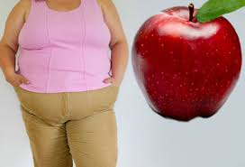
Ķermeņa masas samazināšana
Vidukļa apkārtmērs vīriešiem virs 94cm, sievietēm virs 80cm- viens no metabolā sindroma komponentiem

Slide 30
Dzīvesveida pārmaiņas TA pazemināšanai
Ieteikumi svarīgi gan pie paaugstināta TA profilakses, gan ja jau ir nepieciešams lietot medikamentus hipertensijas korekcijai
1. sāls ierobežošana
2. alkohola ierobežota lietošana
3. pastiprināta dārzeņu/augļu lietošana, samazināta tauku lietošana
4. svara samazināšana un uzturēšana
5. regulāra fiziskā aktivitāte
6. smēķēšanas pārtraukšana
Prof. Andrejs Kalvelis Kardioloģija.Informācijas materiāli Rīga, 2014.g, 31.lpp

Slide 31
Fiziskas aktivitātes
Regulāri fiziski vingrinājumi palīdz pazemināt asinsspiedienu.
Regulāri= trīs līdz piecas reizes nedēļā pa 30 līdz 45 minūtēm.
Piemērotu kardioloģisko slodzi nodrošina staigāšana un ātra soļošana, nūjošana, braukšana ar velosipēdu, dejošana un peldēšana.
Pirms slodzes nevajadzētu ieturēt maltīti, pilnīgi pietiek ar banānu vai auzu pārslām ar pienu, taču vajag padzerties negāzētu ūdeni.
Silvija Hansone «Piemērotākie sportošanas veidi un slodze, ja “jānodzen riepa”», kardiologija.lv,

Slide 32
Fiziskās aktivitātes
Maksimālais pulss slodzes laikā: 220 mīnus vecums gados, bet slodzes laikā ieteicamais pulsa ātrums ir 50 līdz 75% no šī skaitļa.
Piemēram, 68 gadus vecam cilvēkam maksimālo pulsu aprēķina: 220 – 68 = 152, bet ieteicamo 50 vai 75% no 152, kas ir 76 vai 114 sitieni minūtē.
Svarīgi, cik ātri pulss normalizējas pēc slodzes. Minūtes laikā tam vajadzētu samazināties par 20%, bet sešu minūšu laikā būt tādam, kā pirms slodzes.
Silvija Hansone «Piemērotākie sportošanas veidi un slodze, ja “jānodzen riepa”», kardiologija.lv,

Slide 33
Fiziskas aktivitātes
Visiem pieejamais sportošanas veids ir pastaiga vai soļošana
Sāk ar 20 minūšu garu pastaigu, šajā laikā noejot 1,6 kilometrus (ātrums 4,8 km/h). Slodzi palielina pakāpeniski – par 1 minūti katru nedēļu, pārejot uz strauju soļošanu ar ātrumu no 5 līdz 7, vai pēc dažiem mēnešiem uz ļoti strauju soļošanu – līdz 8,8 km/h

Slide 34
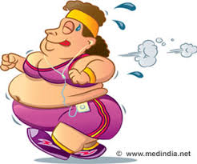
Fiziskās aktivitātes
Tiem, kuri ārstē arteriālo hipertensiju, pirms fizisko aktivitāšu uzsākšanas jāveic veloergometrija, kuras laikā var izvērtēt arī asinsspiediena izmaiņas.
Ja tas ievērojami paaugstinās, asinsspiediens ar medikamentiem nav pietiekami labi koriģēts un sportošana var beigties ar insultu
Silvija Hansone «Piemērotākie sportošanas veidi un slodze, ja “jānodzen riepa”», kardiologija.lv,

Slide 35
Dzīvesveida pārmaiņas TA pazemināšanai
Ieteikumi svarīgi gan pie paaugstināta TA profilakses, gan ja jau ir nepieciešams lietot medikamentus hipertensijas korekcijai
1. sāls ierobežošana
2. alkohola ierobežota lietošana
3. pastiprināta dārzeņu/augļu lietošana, samazināta tauku lietošana
4. svara samazināšana un uzturēšana
5. regulāra fiziskā aktivitāte
6. smēķēšanas pārtraukšana
Prof. Andrejs Kalvelis Kardioloģija.Informācijas materiāli Rīga, 2014.g, 31.lpp

Slide 36
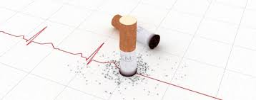
Smēķēšana
Nikotīns liek sirdij sarauties ātrāk, veicina asinsvadu sašaurināšanos, asins sabiezēšanu.
Apmēram trešā daļa koronārās nāves gadījumu saistāmi ar cigarešu smēķēšanu, savukārt išēmiskā insulta risks smēķējot pieaug apmēram divas reizes.

Slide 37
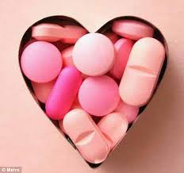
Zāļu lietošana
Vairums asinsspiedienu regulējošo zāļu un sirds zāļu jālieto tukšā dūšā- 1h pirms ēšanas
Lietot vienā un tajā pašā laikā
Nedalīt apvalkotās tabletes un tās, kam nav dalījuma līnijas
Uzdzert ½-1 glāzi ūdens, nedzert stipru kafiju, tēju, piena produktus, greipfrūtu sulu
Nelietot vienlaicīgi ar aktivēto ogli
Zāles jālieto arī kad TA<140/90 mmHg sasniegts

Slide 38
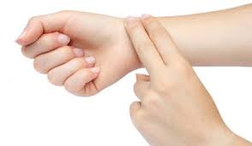
Pulss
Norma miera stāvoklī 55-80 reizes minūtē
Paātrināta sirdsdarbība vistiešākajā veidā saistīta ar hipertensijas, aterosklerozes un sirds un asinsvadu slimību rašanos.
Lai samazinātu sirdsdarbības frekvenci, ieteicamas regulāras fiziskas aktivitātes jeb kardiotreniņš
Cilvēkiem, kuriem jau bijis infarkts vai ir augsts asinsspiediens, ieteicams mazināt šo riska faktoru ar fiziskām aktivitātēm un medikamentu palīdzību.

Slide 39
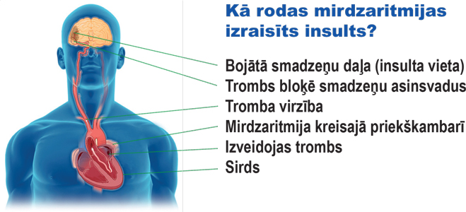
Mirdzaritmija un insults

Slide 40
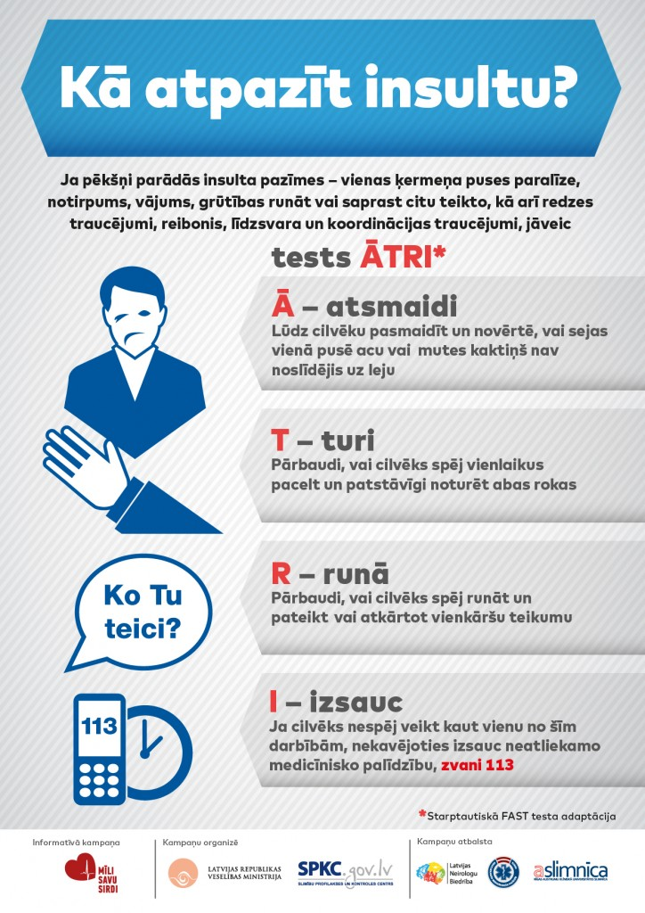
Notes:
40

Slide 41
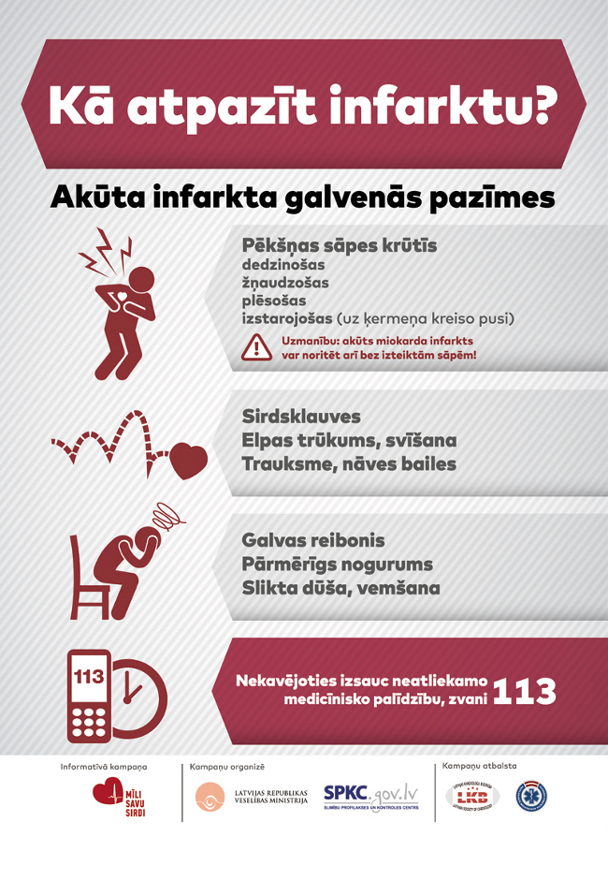
Infarkts

Slide 42
Paldies par uzmanību!

